Slide 1
动态规划法
主讲：汪浩

Slide 2
策略迭代
值迭代
广义策略迭代
小结

Slide 3
介绍
在强化学习中，动态规划法主要用于求解有模型的 MDP 问题。
其他的强化学习方法（MC、TD），都是对于动态规划的近似，可以看做对于动态规划法的改进。

Slide 4
介绍
动态规划算法主要包括：
基于模型的策略迭代（policy iteration）
基于模型的值迭代（value iteration）
主要流程：计算出满足贝尔曼最优方程的最优状态值函数v* 或最优动作值函数 q* ，就能得到最优策略。

Slide 5
4.1 策略迭代
策略迭代通过构建策略的值函数（状态值函数或动作值函数） 来评估当前策略，并利用这些值函数给出改进的新策略。
策略评估：给定策略，评估该策略下所有状态的值函数。
策略改进：在策略评估的基础上通过贪心策略对策略进行改进。 链式迭代关系：

Slide 6
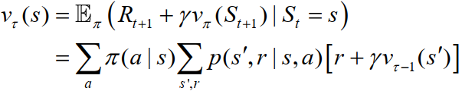
4.1 策略迭代
基于状态值函数的策略评估
根据迭代思想，可以将状态值函数的贝尔曼方程转化为迭代式，即基于状态值函数的策略评估迭代式：
结束迭代的方式有两种：
（1）直接设置迭代次数
（2）设定较小的阈值θ

Slide 7
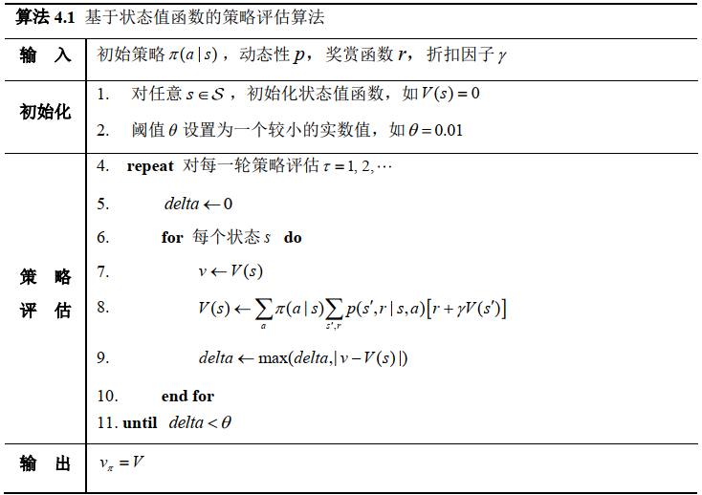
4.1 策略迭代
基于状态值函数的策略评估
基于状态值函数的策略评估算法如下：

Slide 8
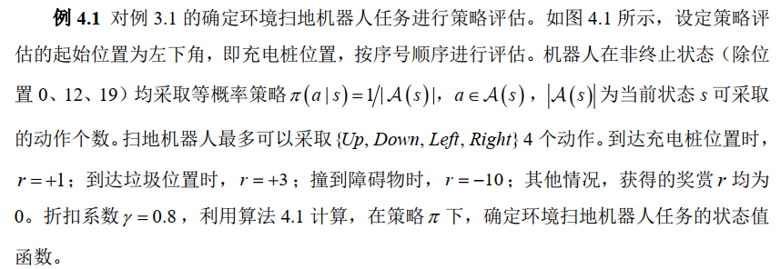
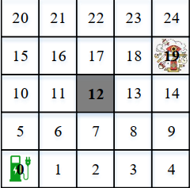
4.1 策略迭代

Slide 9
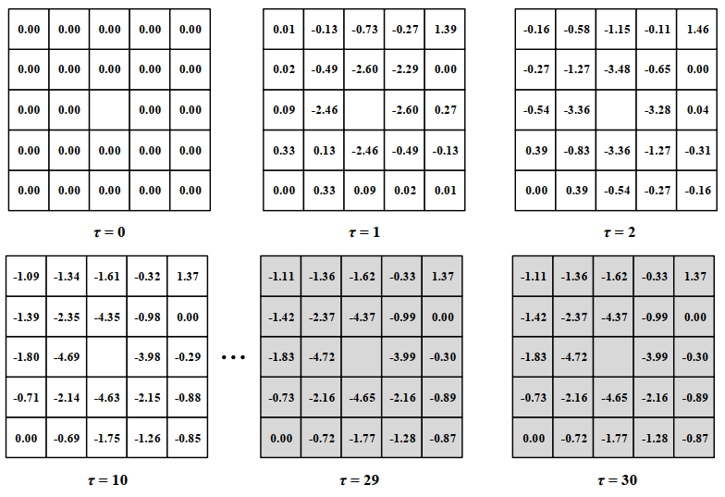
4.1 策略迭代
利用算法 4.1，分别来解决例 3.1 的确定环境扫地机器人任务。评估过程如下：
（1）对所有状态值初始化
（2）根据算法4.1，采用异步计算方式，计算各个状态的状态值
（3）不停迭代直至收敛
评估过程图示

Slide 10
4.1 策略迭代
使用异步计算方式时， 每次遍历并不需要对所有的状态值函数都做一次更新， 而可以任意顺序更新状态值，这样其中的某些状态值可能会在其他状态值更新一次之前已经更新过多次。 这种基于异步计算方式，以任意顺序进行规划的方法， 称为异步动态规划法。其特点归纳如下 :
可以对更新顺序进行调整，通常重要的状态优先更新；
在实际情况中，必须保证完成所有状态的价值更新；
算法在改进策略之前不需要陷入无望的长时间扫描。

Slide 11

4.1 策略迭代
基于动作值函数的策略评估
与基于状态值函数的策略评估一样，可以将动作值函数的贝尔曼方程转化为迭代式
使用 Q 值函数的策略评估，在当前策略下，从任意 Q 值函数开始，在每一轮迭代中，来更新 Q 值函数。

Slide 12
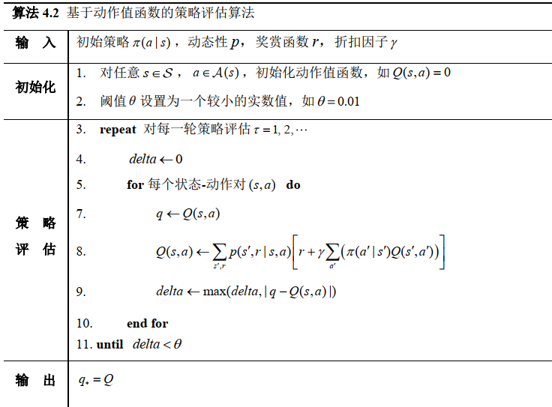
4.1 策略迭代
基于动作值函数的策略评估
基于状态值函数的策略评估算法如下：

Slide 13
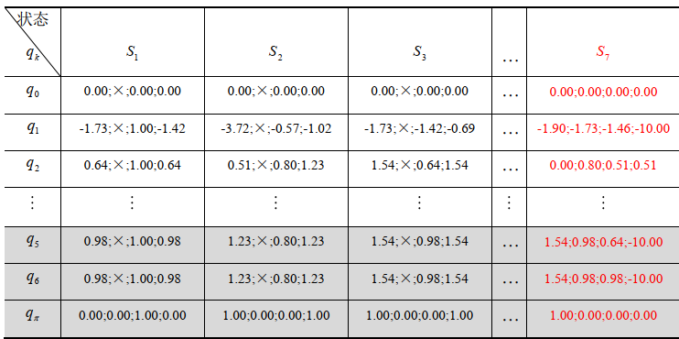
4.1 策略迭代
利用算法 4.2，基于Q 值函数对确定环境扫地机器人任务进行策略评估。 （1）对所有Q值初始化
（2）根据算法4.2，计算各个状态的动作值
（3）不停迭代直至收敛，计算得到的就是在该策略下的有效评估
评估过程图示

Slide 14
4.1 策略迭代
策略的优劣性可以由值函数来评价。通过策略评估迭代得到值函数， 再利用动作值函数来寻找更好的策略。
针对单一状态 s 和特定动作 a，制定如下约定以获得新策略
将单一状态和特定动作的情况进行拓展
通过策略改进， 可以得到更优策略 ，而强化学习的目标是获得最优策略
LCD/LED
ALCD->AMALED三星/ALED

Slide 15
4.1 策略迭代
基于状态值函数的策略迭代
主要包括三个阶段：
（1）初始化策略函数和状态值函数
（2）策略评估：在当前策略下，使用贝尔曼方程更新状态值函数直到收敛
（3）策略改进：基于收敛的状态函数，通过贪心策略得到更优策略

Slide 16
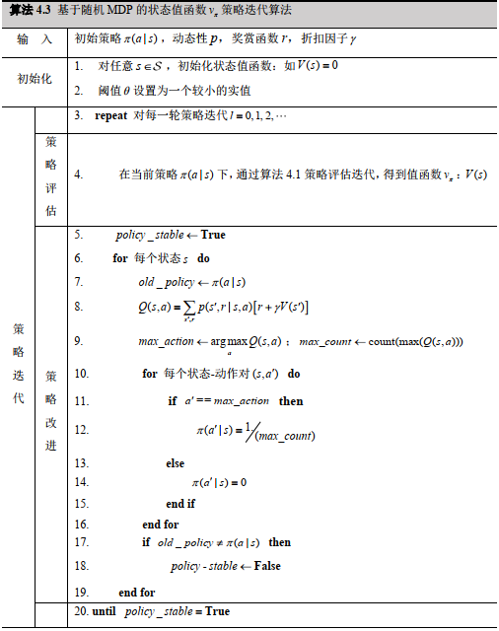
4.1 策略迭代
基于状态值函数的策略迭代
基于状态值函数估算最优策略的策略迭代算法

Slide 17
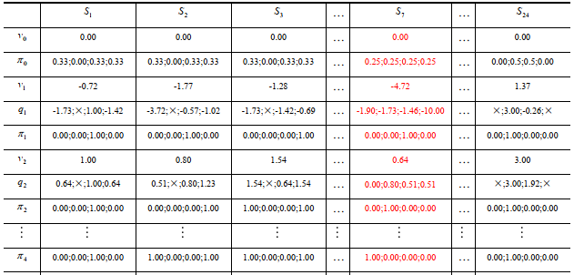
4.1 策略迭代
基于状态值函数的策略迭代
将基于状态值函数的策略迭代算法 4.3 应用于例 4.1 的确定环境扫地机器人任务中，经过多轮迭代后，值函数和策略迭代更新过程。

Slide 18
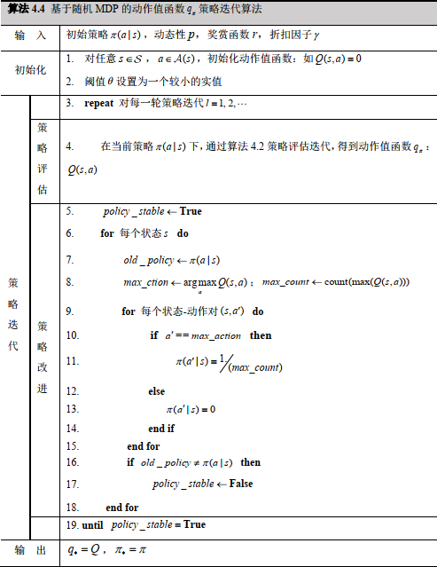
4.1 策略迭代
基于动作值函数的策略迭代
与基于状态值函数的策略迭代不同， 基于动作值函数的策略迭代是在当前策略下， 对状态-动作对进行评估。
基于动作值函数估算最优策略的策略迭代算法

Slide 19
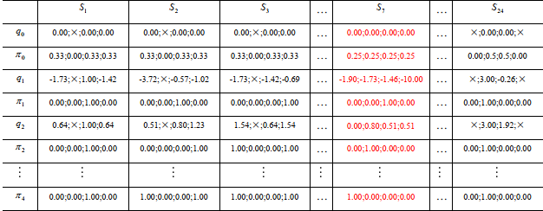
4.1 策略迭代
基于状态值函数的策略迭代
算法 4.4 与算法 4.3 的区别在于：算法 4.3 是基于状态值函数的策略迭代，利用状态值函数和转移动态，计算该状态 下所有动作 a 的动作值， 选择较优的策略，再进行改进。

Slide 20
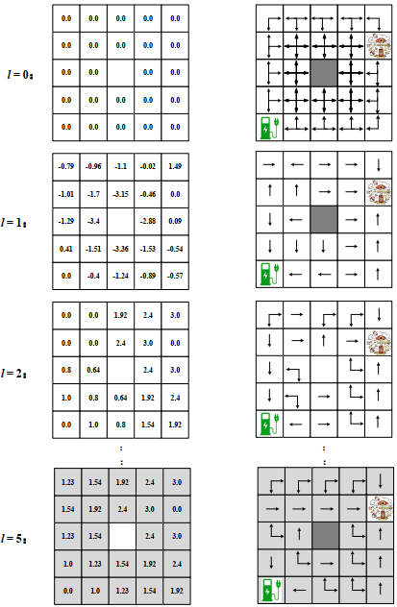
4.1 策略迭代
面向确定环境扫地机器人任务的状态值函数及策略迭代更新图

Slide 21
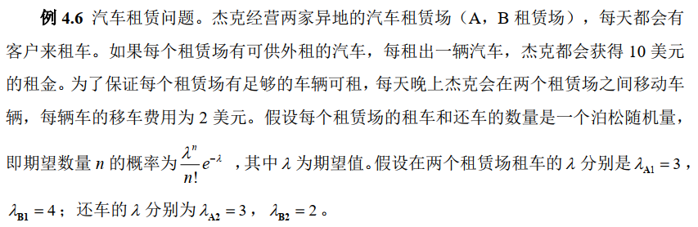
4.1 策略迭代

Slide 22
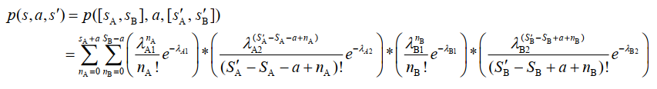
4.1 策略迭代
该问题的 MDP 模型为：
(1)状态空间： 两个租赁场每天租还结束时， 可供出租的车辆数组成的二维向量
(2)动作空间： 每天晚上在两个租赁场之间移动车辆的数目
(3)状态转移函数：
(4)立即奖赏
(5)折扣因子： γ= 0.9

Slide 23
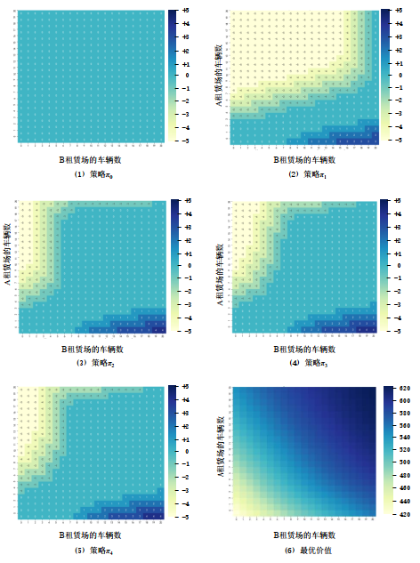
4.1 策略迭代
为关于杰克租车问题的策略迭代过程，经过 5 轮的策略评估和改进后，得到该问题的最优策略及最优价值

Slide 24
4.1 策略迭代
面向确定环境扫地机器人任务的状态值函数及策略迭代更新图

Slide 25
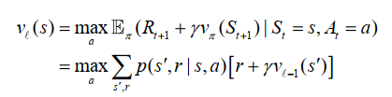
4.2 值迭代
根据迭代次数与策略稳定的相互关系，考虑在单步评估之后就进入改进过程，即采取截断式策略评估，在一次遍历完所有的状态后立即停止策略评估，进行策略改进，这种方法称为值迭代。 基于状态值函数的值迭代公式为：

Slide 26
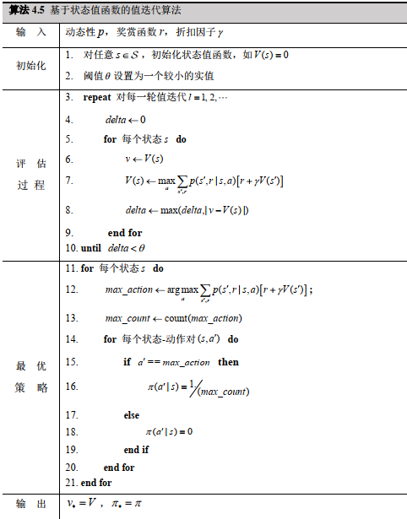

4.2 值迭代
算法 4.5 给出了在有穷状态空间 MDP 中， 基于状态值函数的值迭代算法。与策略迭代类似， 也可以直接基于动作值函数进行值迭代， 迭代公式为：

Slide 27
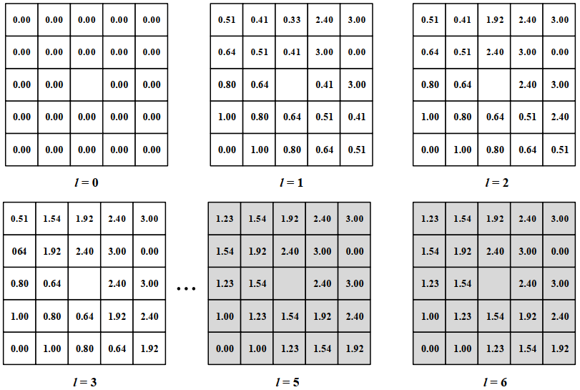
4.2 值迭代
将基于状态值函数的值迭代算法4.5应用于例4.1的确定环境扫地机器人任务中，可以得到以下状态值迭代更新过程： （1）对所有s值初始化
（2）根据算法4.2，计算各个状态的动作值
（3）不停迭代直至收敛，计算得到的就是在该策略下的有效评估

Slide 28
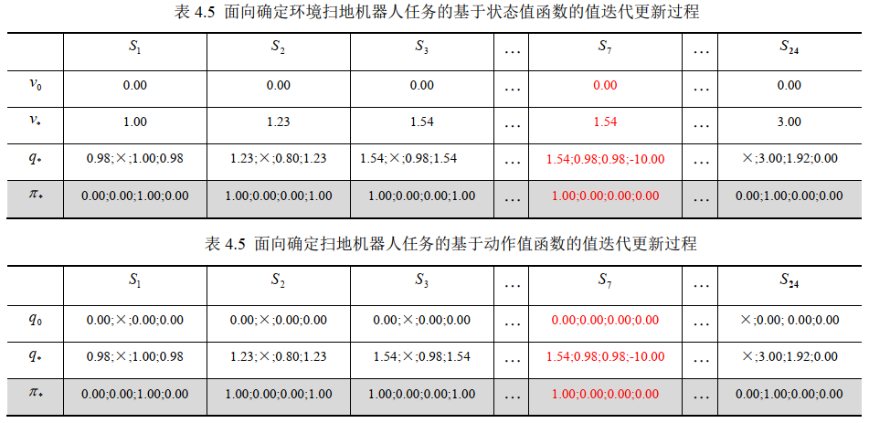
4.2 值迭代
表4.5 和表 4.6 分别给出了通过异步计算方式得到的，基于状态值函数和动作值函数的扫地机器人任务的值迭代更新过程。

Slide 29
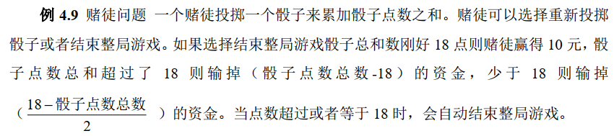
4.2 值迭代
（1）状态空间：当前赌徒共扔掷了骰子点数的总和
（2）动作空间：赌徒可以选择重新投掷骰子或是结束整局比赛 （3）状态转移：即在当前状态 s下，采取动作 a，到达下一状态 s的概率。
（4）立即奖赏：赌徒重新投掷筛子会获得 0 的立即奖赏。

Slide 30
4.3广义策略迭代
在策略迭代算法中，策略评估与策略改进两个流程交替进行，且每个流程都在另一个开始前完成，这样的方法被称为经典策略迭代（ classical policy iteration）。
广义策略迭代（Generalized Policy Iteration， GPI）则体现了策略评估与策略改进交替进行的一般性，强调策略评估和策略改进的交互关系，而不关心策略评估到底迭代了多少次，或具体的策略评估和策略改进的细节。

Slide 31
4.3小结
在环境已知的前提下，基于马尔可夫决策过程，动态规划可以很好的完成强化学习任务。
策略评估通常对于给定的策略，不断迭代计算每个状态（或状态-动作对）的价值。
策略改进是采用贪心算法，利用动作值函数获得更优的策略， 每次都选择最好的动作。
策略迭代是重复策略评估和策略改进的迭代，直到策略收敛，找到最优的策略。
值迭代无需等到其完全收敛，提早的计算出贪心策略， 截断策略评估，在一次遍历后即刻停止策略评估， 并对每个状态进行更新。

Slide 32
谢谢观看

